Slide 1
Ressources humaines : diapositive 1
Guide d’utilisation :
Application de transformation entre systèmes de coordonnées.

Slide 2
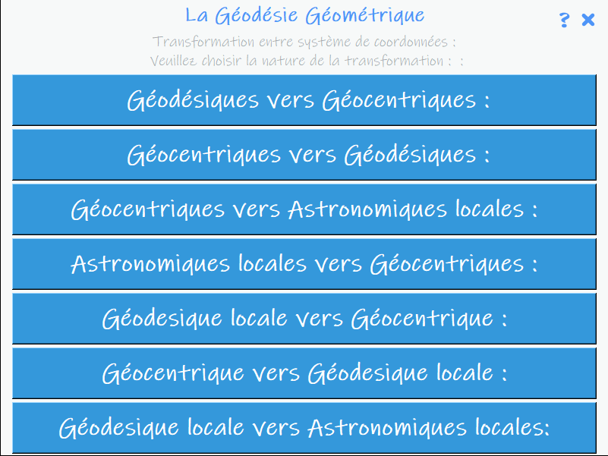
Ressources humaines : diapositive 2
Guide d’utilisation :
Installation de python.
Installation de l’application
Installation des modules et des bibliothèques de python requises par l’application.
Prise en main.
Conclusion .

Slide 3
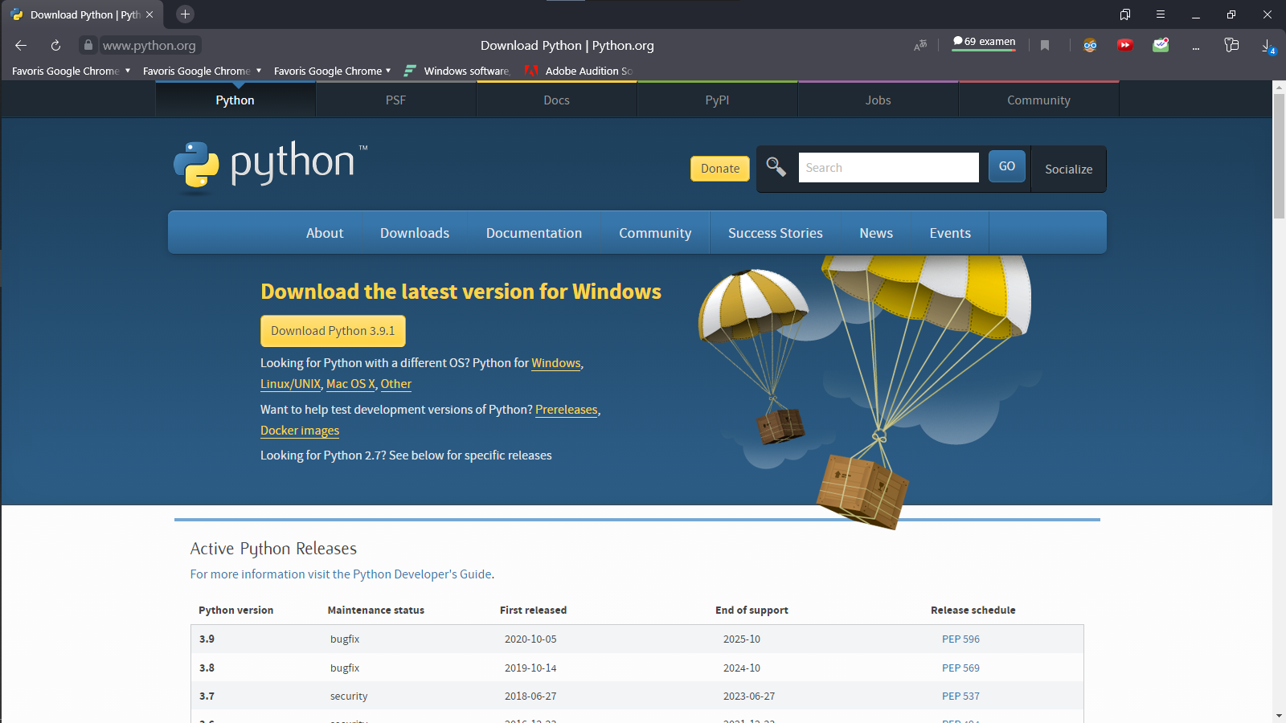
Ressources humaines : diapositive 9
Installation de python :
https://www.python.org/downloads/
Veuillez consulter le site officiel de python Et le télécharger. Faites attention à télécharger une version 3. X . Une version Antérieure 2.X Peut-être incompatible avec Le code source de L’application ( On a pas eu l’occasion le tester avec des versions 2.X )

Slide 4
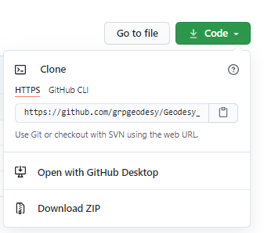
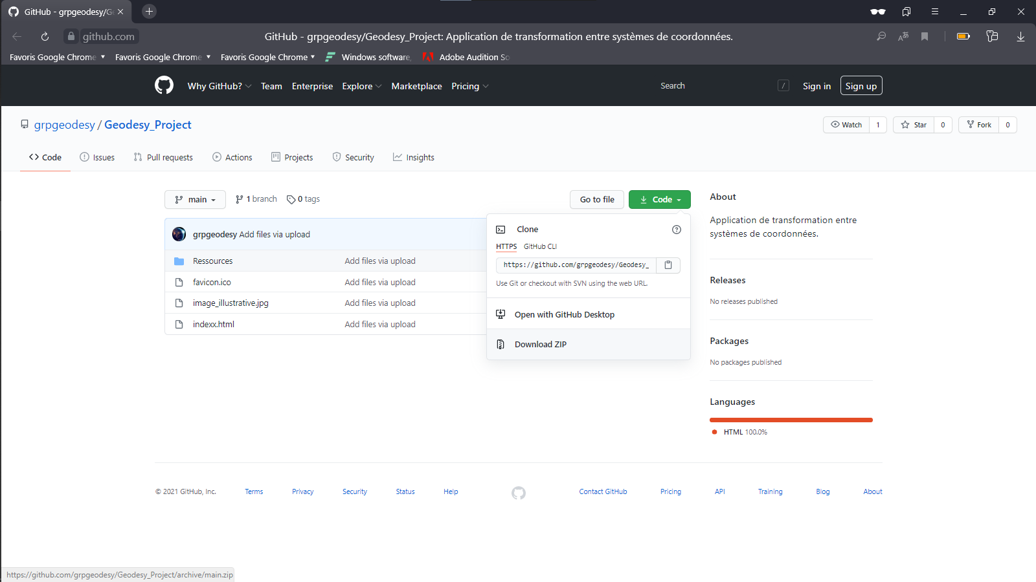
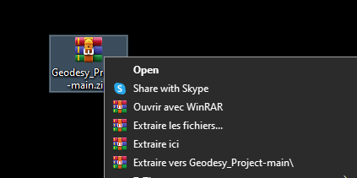
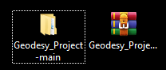
Ressources humaines : diapositive 9
https://github.com/grpgeodesy/Geodesy_Project
Installation de l’application:
1
Code ---- Download ZIP ---- extraire le dossier dans le Bureau par exemple .
2
Faites attention à ne pas modifier les emplacements des fichiers
3
4

Slide 5
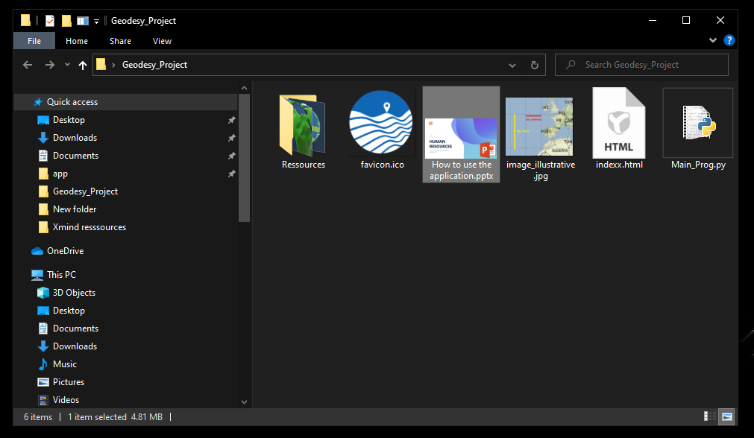
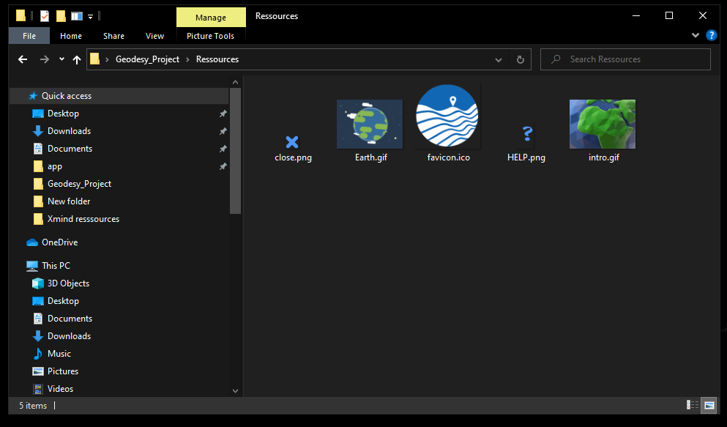
Assurez vous que vous avez ces fichiers
Faites attention à ne pas modifier les emplacements des fichiers

Slide 6


Ressources humaines : diapositive 9
Installation des bibliothèques nécessaires :
Bibliothèques nécessaires:
folium
pillow

Slide 7
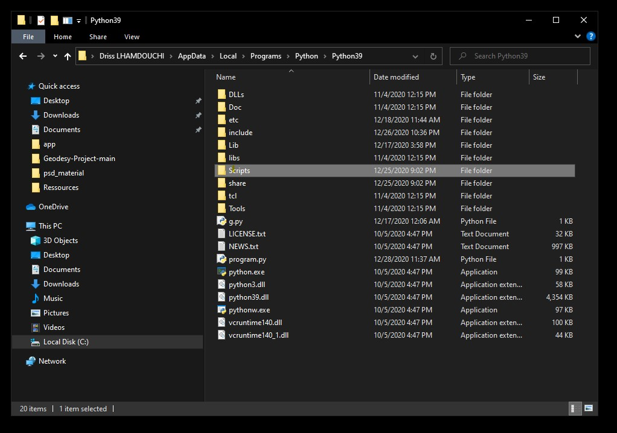
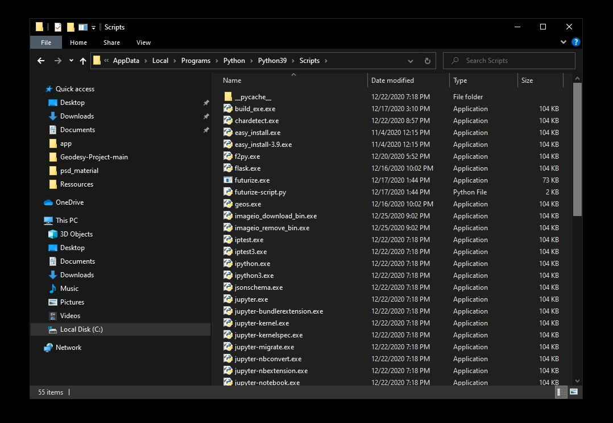
1/ Cherchez l’emplacement où vous avez installé Python sur votre machine
2/ Cliquer sur scripts
3/ Cliquez sur ce dossier et copiez le chemin

Slide 8
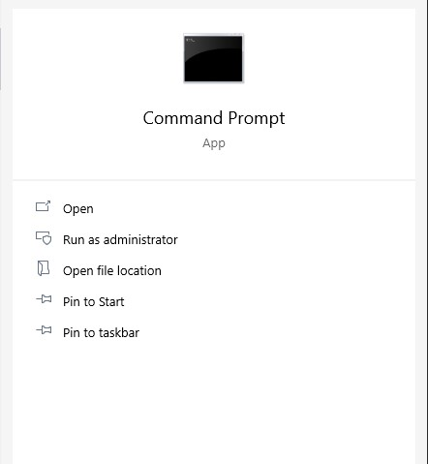
Ressources humaines : diapositive 9
Taper cmd à la barre de recherche
Et lancez l'invite de commandes

Slide 9
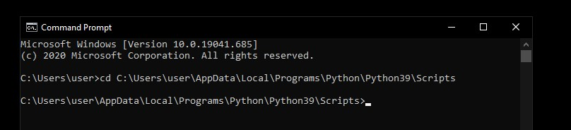
Ressources humaines : diapositive 9
Changez le répertoire par défaut :
Veuillez entrer la commande suivante : cd Ctrl+v puis cliquer sur Entre
Ctrl +v : c’est le chemin que vous avez copié

Slide 10
Ressources humaines : diapositive 9
Installation des modules et des bibliothèques requises par l’application.
Après avoir changé le répertoire en utilisant la commande cd (change directory), Veuillez Installer les bibliothèques folium et pillow avec la commande pip.
(assurez-vous que vous êtes connecté à internet)
pip install folium
pip install pillow

Slide 11
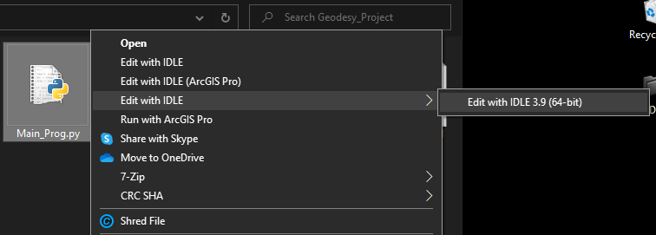
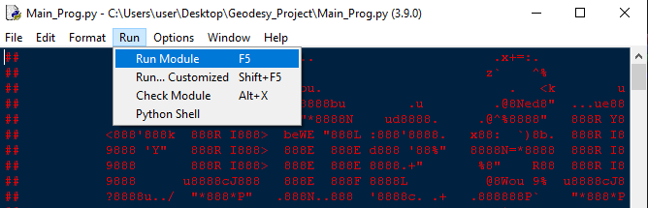
Ressources humaines : diapositive 9
Lancer l’application :
1/ Clique droit sur Main_prog.py
2/ lancez votre IDLE
3/ Cliquer sur F5

Slide 12
Ressources humaines : diapositive 6
Prise en main de l’ application

Slide 13
Ressources humaines : diapositive 4
Géodésie Géométrique:
Transformation entre système de coordonnées
2
Géocentrique vers
géodésique :
Géodésique
vers
géocentrique:
1
Géodésique locale vers Géocentrique:
5
Géocentriques
vers
Astronomique locales :
Astronomiques locales
vers
géocentrique :
3
4
Géodésique locale vers Astronomiques locales::
Géocentrique vers Géodésique locale:
6
7

Slide 14
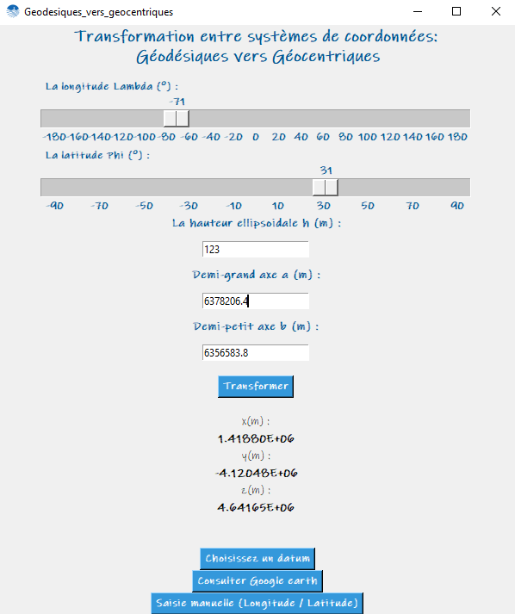
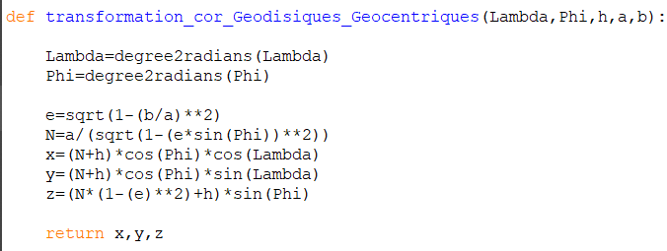
Ressources humaines : diapositive 9
Géodésique
vers
géocentrique:
1
La virgule (,) est un point (.) en python .

Slide 15
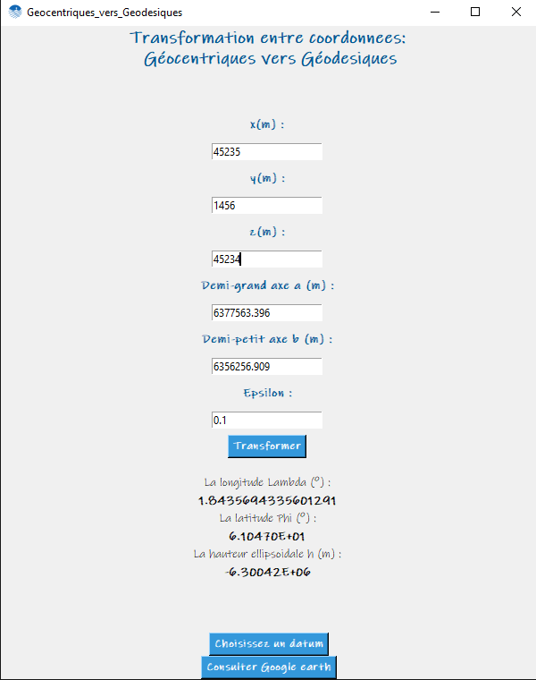
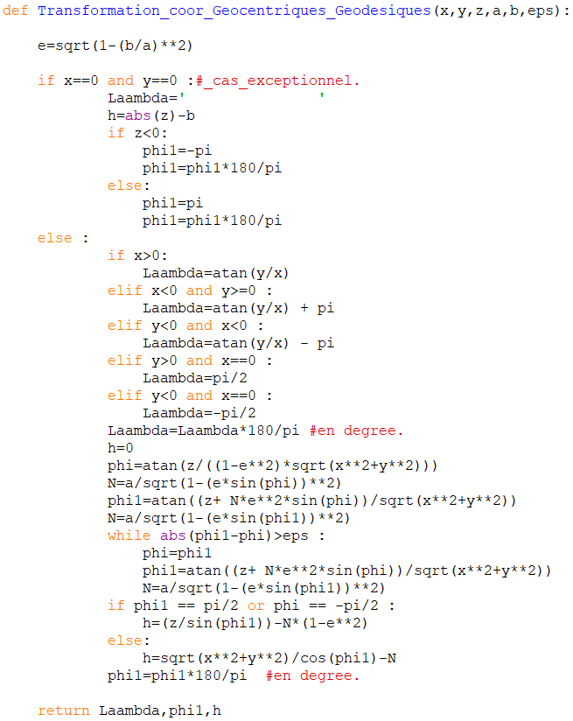
Ressources humaines : diapositive 9
Géocentrique vers
géodésique :
2

Slide 16
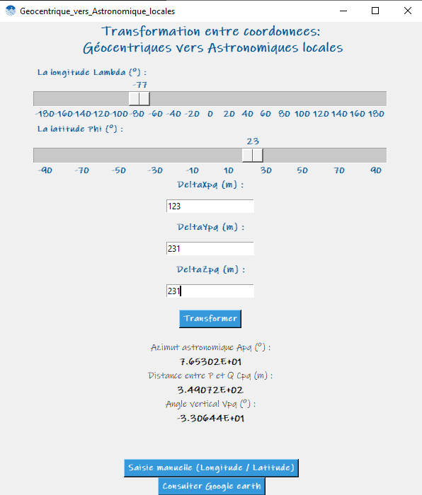
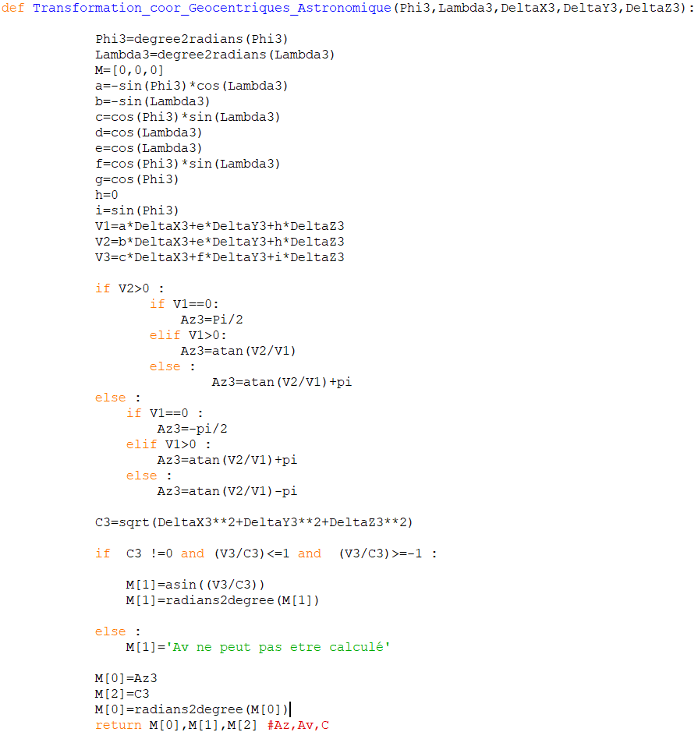
Ressources humaines : diapositive 9
Géocentriques
vers
Astronomique locales :
3

Slide 17
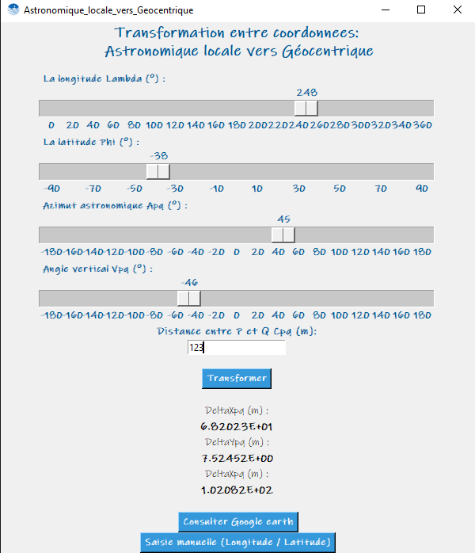
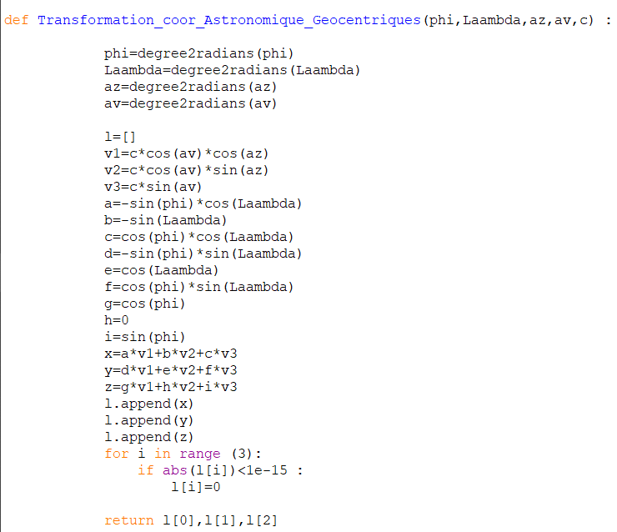
Ressources humaines : diapositive 9
Astronomiques locales
vers
géocentrique :
4

Slide 18
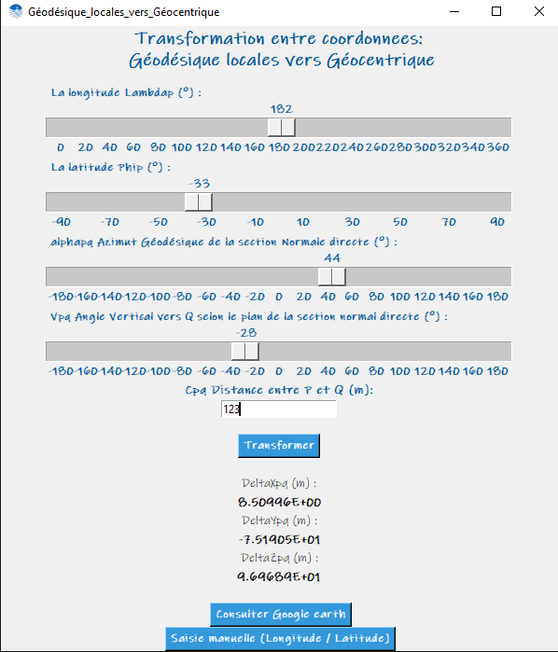
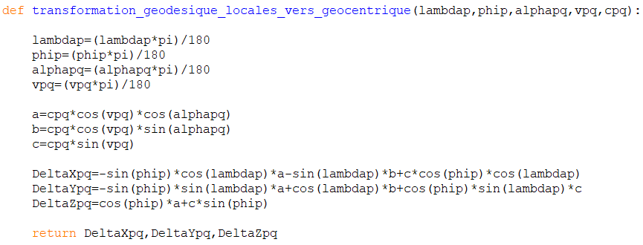
Ressources humaines : diapositive 9
Géodésique locale vers Géocentrique:
5

Slide 19
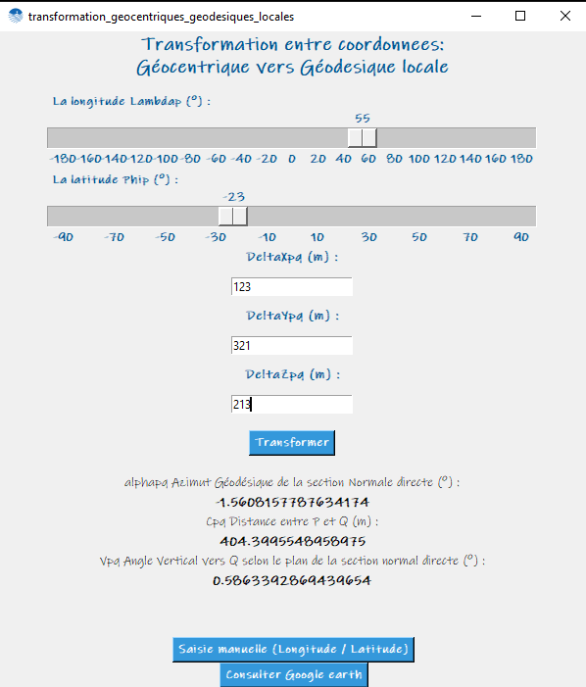
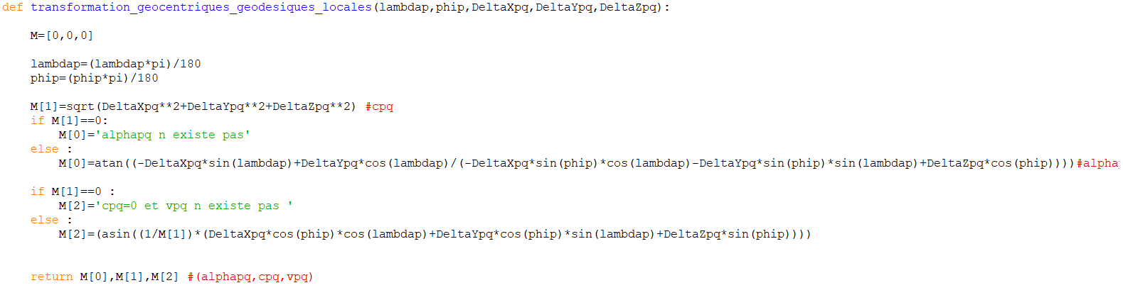
Ressources humaines : diapositive 9
Géocentrique vers Géodésique locale:
6

Slide 20
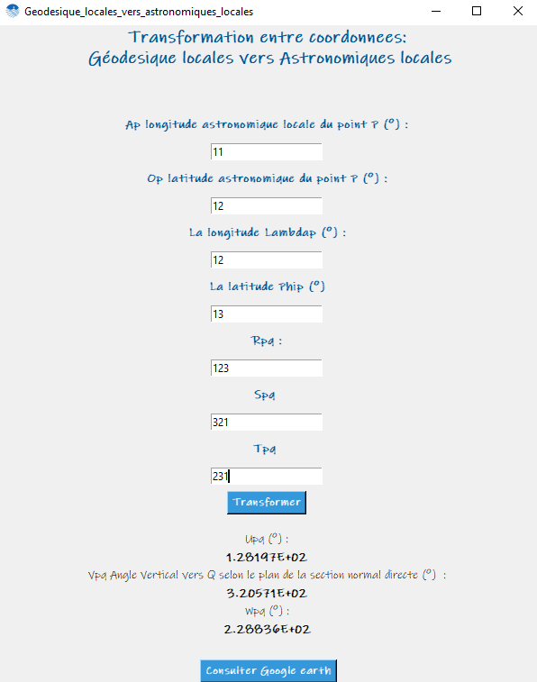
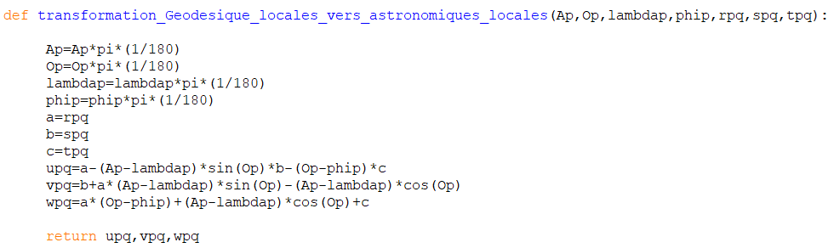
Ressources humaines : diapositive 9
Géodésique locale vers Astronomiques locales:
7

Slide 21
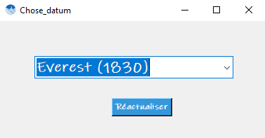
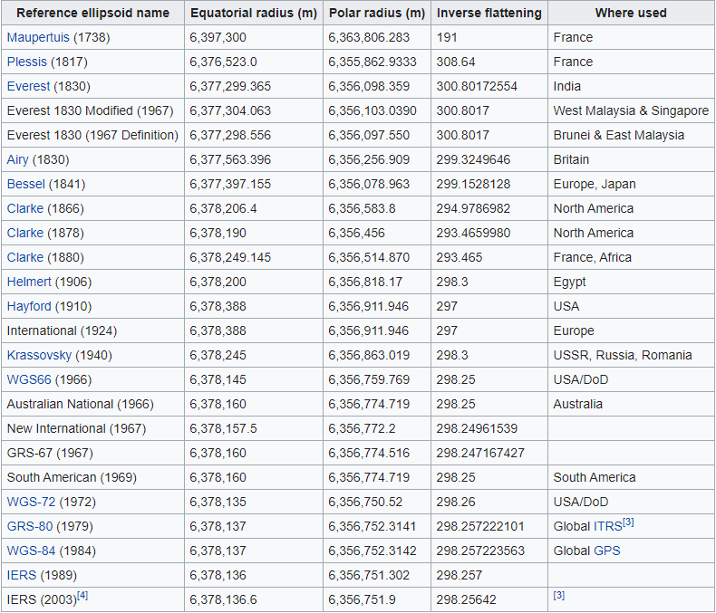
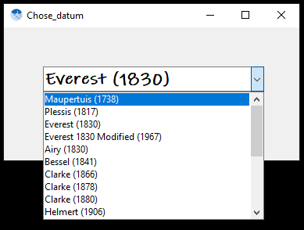
Ressources humaines : diapositive 9
Choisissez un Datum:

Slide 22
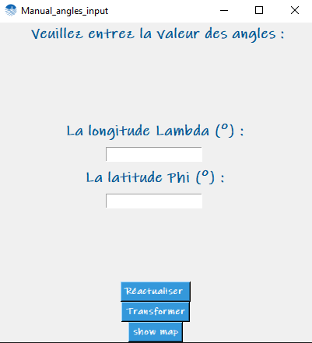
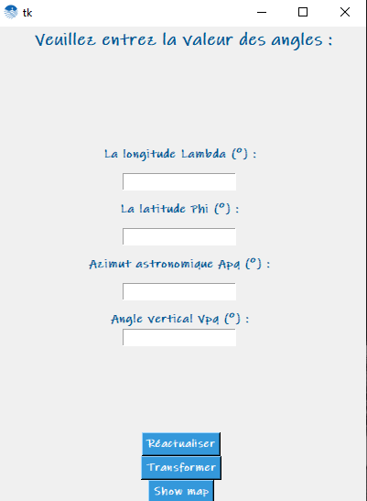
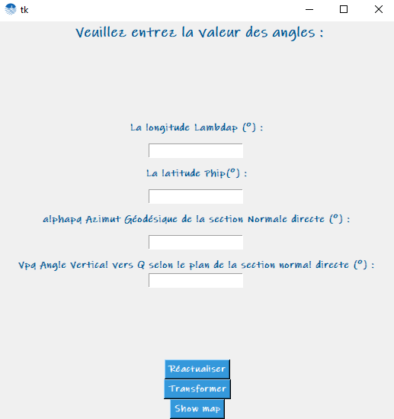
Ressources humaines : diapositive 9
Saisie manuel des angles et calcul de précision:
Si vous voulez Effectuer Des calculs avec précision.
Assurez-vous De cliquiez Sur réactualisé À chaque fois Que vous changez La valeur des angles.
La virgule (,) est un point (.) en python.

Slide 23
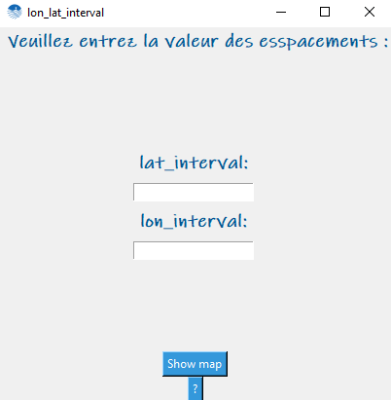
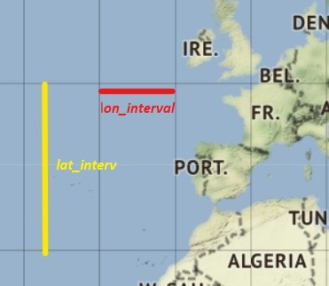
Ressources humaines : diapositive 9
la valeur des espacements en degré dans le réseau des méridiens et des parallèles :

Slide 24

Service online:
Consulter Google earth
7
5
1
2
6
3
4

Slide 25
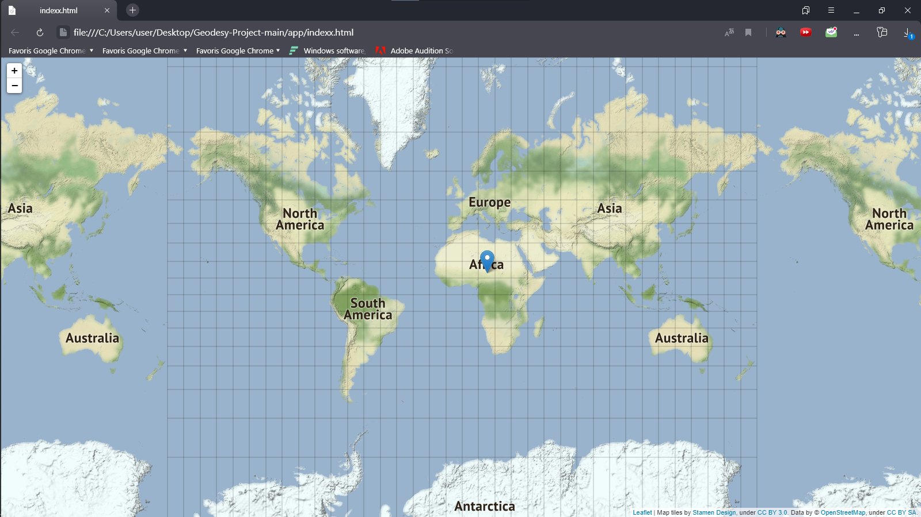
Service offline:
Show Map
7
5
1
2
6
3
4

Slide 26
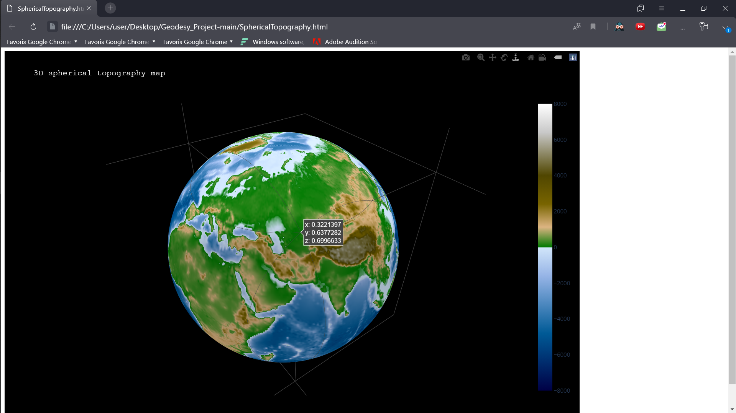
Service offline:
Visualiser
2

Slide 27
Ressources humaines : diapositive 10
Merci …

